Slide 1
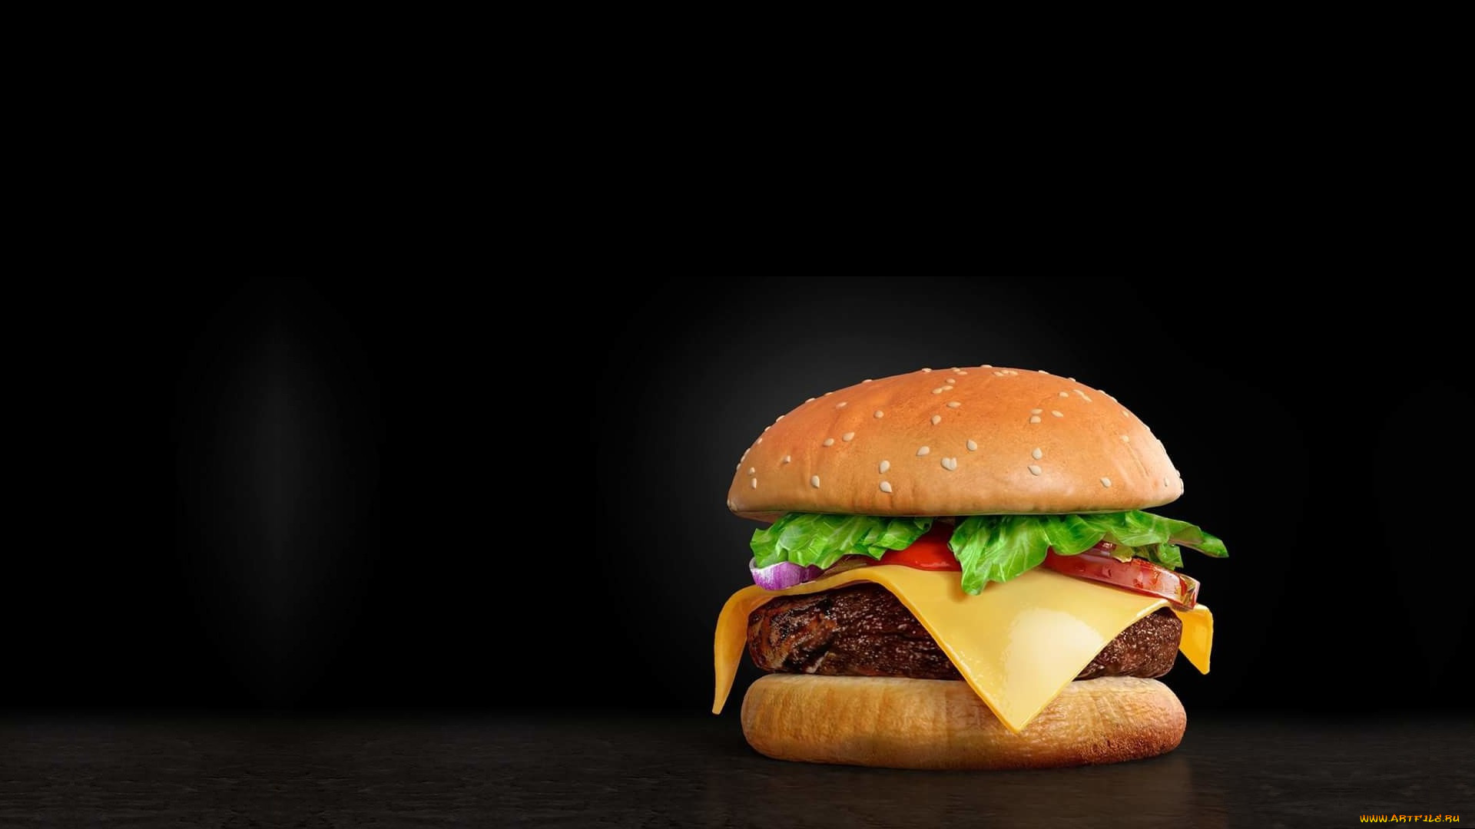




Удержи поток клиентов в сфере быстрого питания
Кейсодержатель
Команда
Организатор
Notes:
Здравствуйте, уважаемые эксперты и гости! Мы - команда 'Sweepnet', и сегодня мы рады представить вам нашу инновационную работу над кейсом 'Удержание потока клиентов в сфере быстрого питания

Slide 2



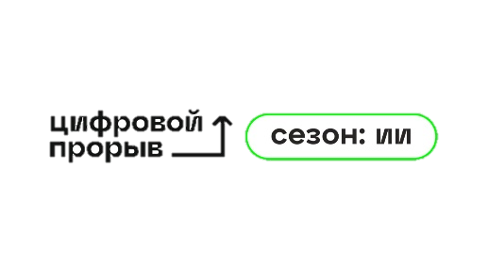
Задача хакатона
Предлагается создать модель для прогнозирования вероятности оттока действующих клиентов сети ресторанов быстрого питания с целью своевременного реагирования на изменение поведения клиентов
Необходимо своевременно выявлять
клиентов, склонных к оттоку
Требуется обеспечить максимальную точность модели
Для выработки управленческих решений требуется провести глубокий анализ причин оттока
Notes:
В мире, где каждый клиент ценен, отток клиентов - это не просто проблема, это вызов для любого бизнеса. Чтобы успешно справиться с этим вызовом, мы должны были:
Идентифицировать клиентов, находящихся на грани оттока.
Разработать передовую модель для прогнозирования вероятности их ухода.
Глубоко проанализировать причины оттока, чтобы выработать стратегические управленческие решения.

Slide 3

Наше решение
Особое внимание мы уделили подготовке дополнительных признаков (фичей) для моделирования
200+ фичей
ФИЧИНЖИНИРИНГ
характеристики отдельных ресторанов и сети, “любимых” мест потребителя, меню, дата и время
ПОДБОР ПАРАМЕТРОВ
параметров модели
1
2
3
4
АНАЛИЗ ДАННЫХ
и подготовка данных для моделирования
БУСТИНГ МОДЕЛИ
в качестве модели решения
Notes:
В основе нашего подхода лежит тщательно подготовленный и обширный набор данных. Проанализировав эту информацию, мы создали свыше 200 различных характеристик, которые детально отражают каждый аспект работы ресторанов — от даты и времени посещений до определения предпочтительных мест каждого клиента на основе частоты их визитов.
Мы также уделим время, чтобы подробно рассказать о нашем уникальном подходе к анализу меню.
Для решения поставленной задачи мы применили передовые бустинговые модели и тонко настроили их параметры, чтобы достичь максимальной эффективности.

Slide 4
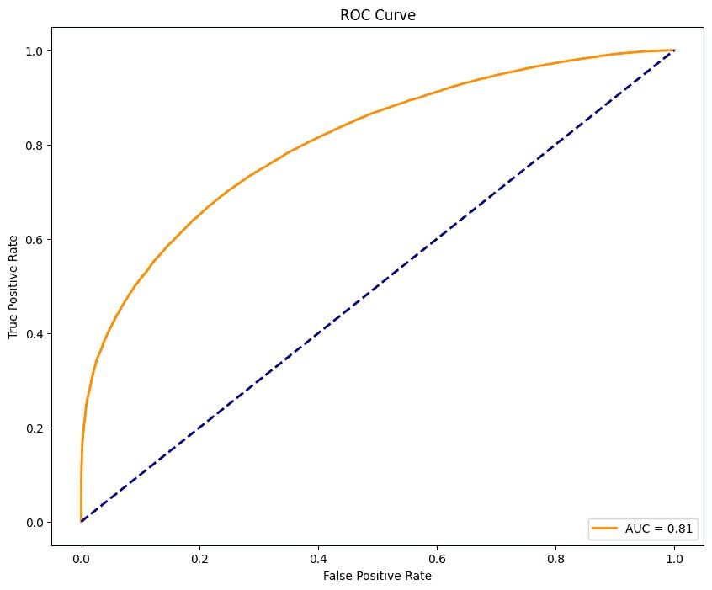
Результаты моделирования
0.81
AUC
11.8
RMSE
0.68
Lead board score
Notes:
Наши модели показали впечатляющие результаты: Roc-auc составил 0.81, а RMSE - 11,8. Это достигается благодаря использованию современных бустинговых моделей и тщательному подбору параметров.

Slide 5
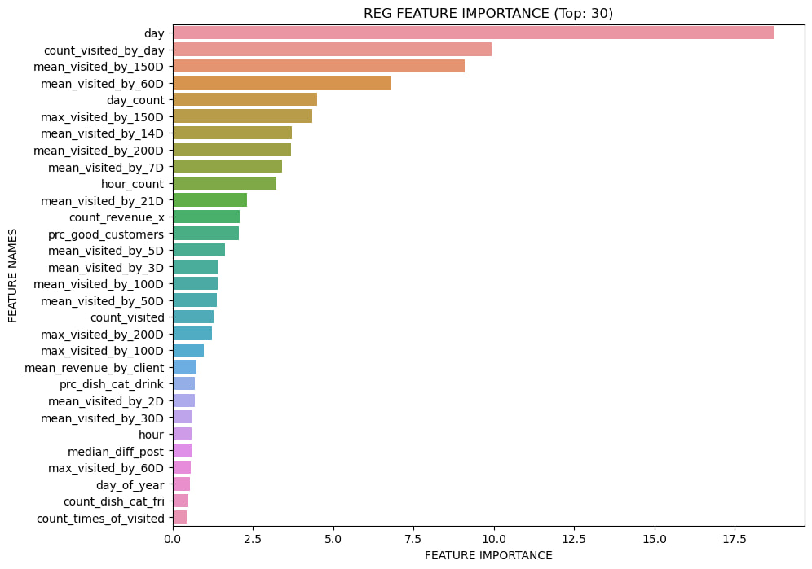
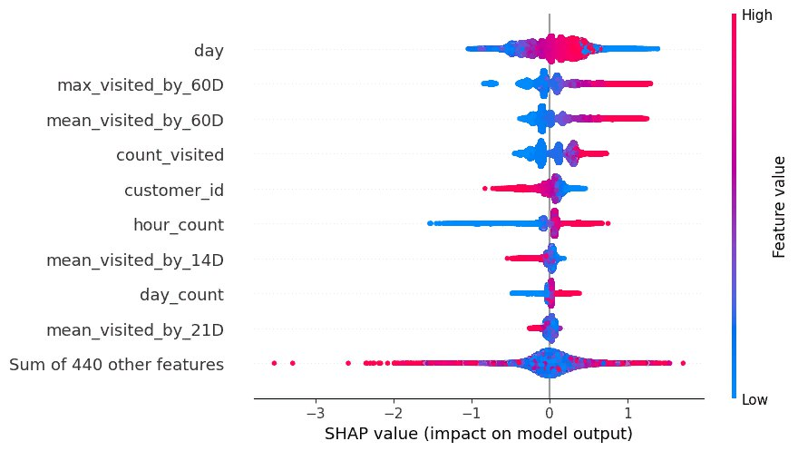
Важность признаков
> 200
Features
Статистика посещений по каждому клиенту
Уровень привлекательности ресторана
Любимое блюдо
Средний чек
Привычное время визита
Notes:
В нашем исследовании мы выделили несколько основных показателей, которые играют решающую роль:
Статистика посещений для каждого клиента.
Привлекательность ресторана в глазах посетителей.
Предпочитаемое блюдо клиентами.
Средняя сумма чека в ресторане.
Обычное время посещения ресторана клиентами.

Slide 6

Киллер фичи
Уникальность и проработка
Разработано 200+ фичей,
Учтены поведенческие характеристики клиента, параметры каждого ресторана и сети в целом, временные и сезонные факторы
1
Проработка меню
Разбивка по категориям продуктов: анализ предпочтений человека к той или иной группе продуктов, анализ объема заказа
2
Работа с дисбалансом
Применение методов и стратегий для обеспечения сбалансированности данных
3
Применение ансамблей бустинг-моделей
Повышение точности и сходимости предсказаний.
Подбор порогов под целевую метрику
4
Notes:
Наш проект отличается рядом уникальных особенностей, ключевыми среди которых являются наши инновационные характеристики, или "фИчи". Это 200 уникальных характеристик, которые охватывают все вышеназванные факторы, включая временнЫе и сезонные аспекты.
Внимательно изучив меню, мы смогли классифицировать продукты по категориям и детально проанализировать предпочтения клиентов, будь то вегетарианские блюда или мясные изделия. Также мы внимательно изучили объемы заказов.
Особое внимание мы уделили проблеме дисбаланса данных, применяя стратегии для обеспечения их сбалансированности, что значительно улучшило качество наших моделей.
И наконец, высокая точность наших предсказаний была достигнута благодаря применению ансамбля бустинг-моделей, что позволило улучшить точность и сходимость наших прогнозов, а также оптимизировать их под нашу целевую метрику.

Slide 7


Пути развития?
ДАННЫЕ О КЛИЕНТЕ И КОНКУРЕНТАХ
Дополнить выборку данными об изменении конкурентной среды, информацией о клиентах, гео сведениями
МАРКЕТИНГОВЫЕ АКТИВНОСТИ
Анализ влияния промо-активностей на поведенческие характеристики клиентов, что позволит существенно улучшить влияние на модель
АНСАМБЛИ МОДЕЛЕЙ И НЕЙРОНКИ
На основе расширенных данных применить нейронные сети для временных рядов, применение ансамблей
РАЗРАБОТКА БОТА И ВЕБ-СЕРВИСА
Аналитика в реальном времени
Notes:
В планах нашего дальнейшего развития мы видим следующие направления:
- Расширение нашего датасета за счет включения данных, отражающих изменения в конкурентной среде и поведении клиентов, что позволит более точно прогнозировать их действия.
- Тщательный анализ эффекта промо-активностей на поведение клиентов, что может помочь в корректировке весов различных факторов.
- Использование расширенного массива данных для применения нейронных сетей, специализированных на анализе временных рядов, а также создание ансамблей, которые сочетают в себе методы бустинга и нейронных сетей.
-Разработка бота и веб-сервиса, которые станут практическим инструментом для реализации наших исследований и предоставления ценных инсайтов бизнесу.

Slide 8









ИНСТРУМЕНТЫ И ФРЭЙМВОРКИ
Notes:
На этом слайде мы представляем вам перечень инструментов и фреймворков, которые стали ключевыми в нашей работе.

Slide 9
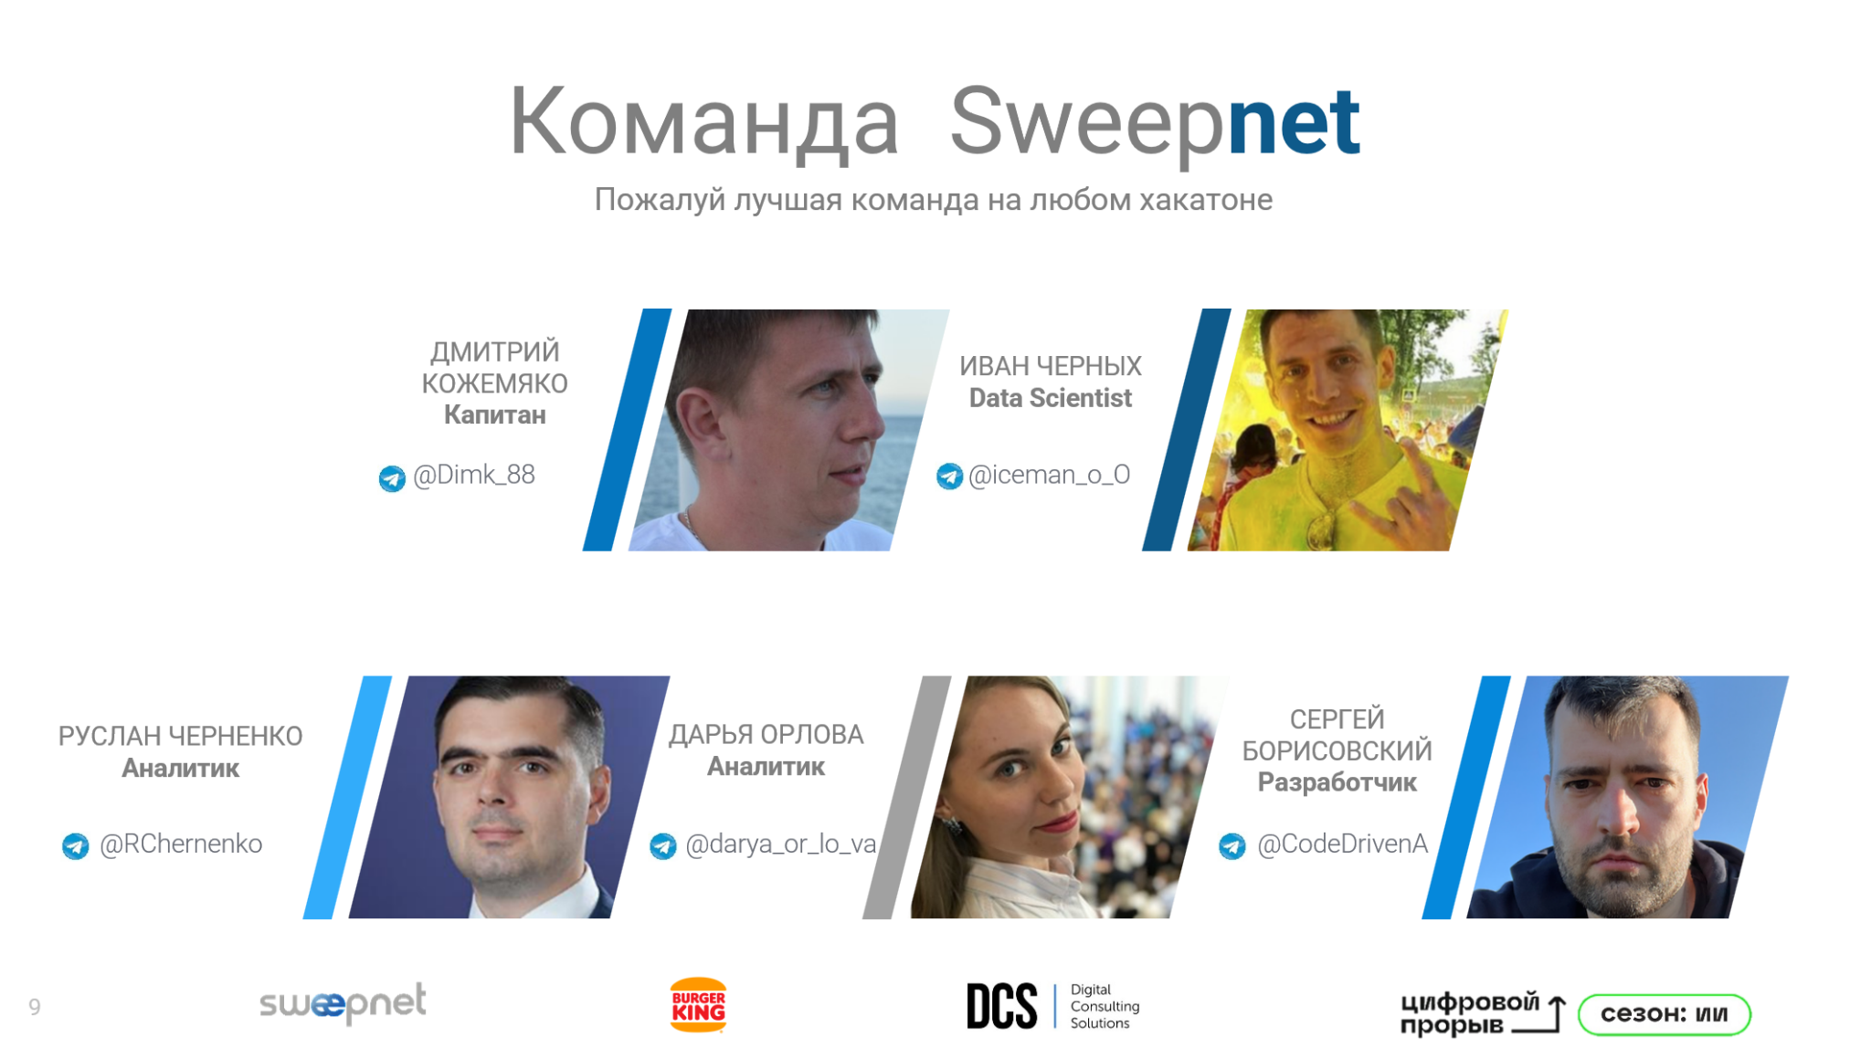
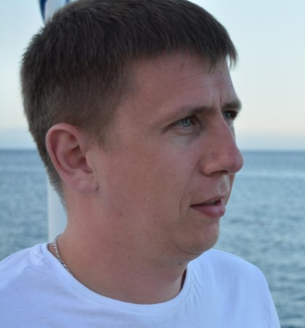
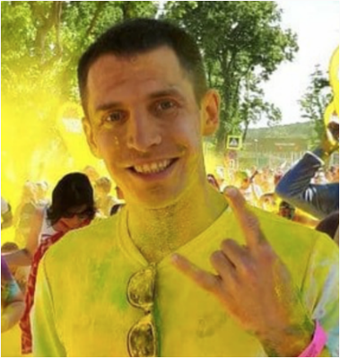
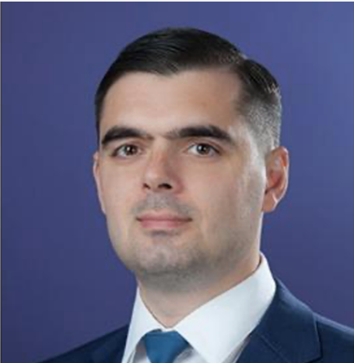
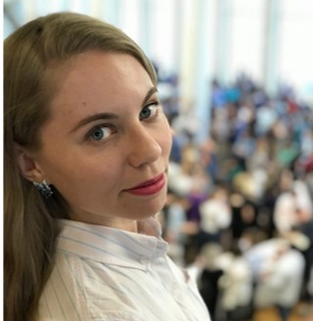

Команда Sweepnet
ДМИТРИЙ КОЖЕМЯКО Капитан
ИВАН ЧЕРНЫХ Data Scientist
@Dimk_88
@iceman_o_O
РУСЛАН ЧЕРНЕНКО Аналитик
ДАРЬЯ ОРЛОВА Аналитик
СЕРГЕЙ БОРИСОВСКИЙ Разработчик
@RChernenko
@darya_or_lo_va
@CodeDrivenA
Notes:
На этом слайде представлена наша команда, благодаря усилиям которой был реализован этот проект.

Slide 10



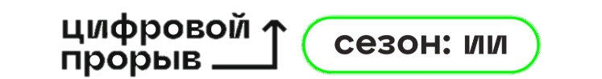
Спасибо!
Решение:
https://github.com/TimeNtWait/Hack_AI_Burger_2023
Ссылка на скринкаст https://disk.yandex.ru/i/fRsgnJ2YsZNDhQ
по всем вопросам обращайтесь к капитану команды Sweepnet
Дмитрий Кожемяко @Dimk_88
Notes:
Благодарим вас за предоставленное внимание к нашему проекту.

